Slide 1
Lesson 15
手機建置
Horazon
手遊設計

Slide 2
手機應用程式
Android
  環境： Android studio
  程式語言： Java / Kotlin
  上架： Google Play
iOS
  環境：Xcode
  程式語言： Objective-C / Swift
  上架：App Store

Slide 3
手機應用程式 (使用Unity
Android
  可直接輸出 或 透過gradle輸出
  可直接執行，或經由Google Play 上架
iOS
  無法直接輸出，必須經由xcode (必須要有mac電腦)
  無法直接執行，要使用AppsFlyer
  經由App Store上架使用

Slide 4
建置之前..
務必存檔
C#相關
  務必確認程式可執行並編譯完畢
  程式中在執行時不可有編輯器程式(Editor)

Slide 5
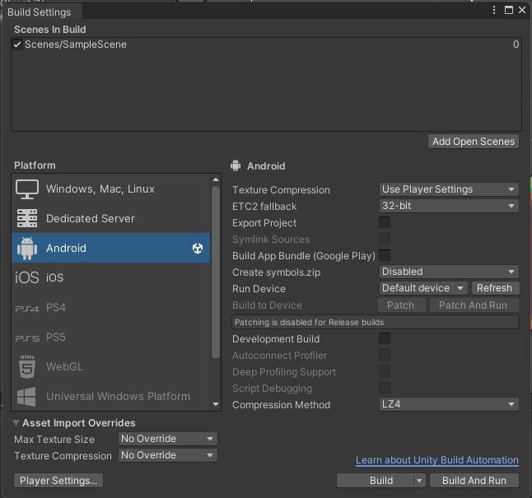
建置位置
File > Build

Slide 6
選擇平台
若要產出不同(於上次產出)平台的檔案，需要按下切換平台
產出部分平台可需要額外安裝套件。

Slide 7
確認場景
必須確認有機會被讀取的場警都有在這邊，並且被打勾。
  進入遊戲的第一個場景必須在0。
  如果讀取場景有使用數值方式，務必確認正確。

Slide 8
確認場景
確認其他設定
  Windows與Max,Linux共用區域
  偶而會打開Development Build, AutoConnect Profiler, Script Debugging做測試

Slide 9
建置之前還有..
圖片設定，若你的遊戲需要多平台，可能會需要
Player Settings有更多設定
  Player這邊指Unity執行器

Slide 10
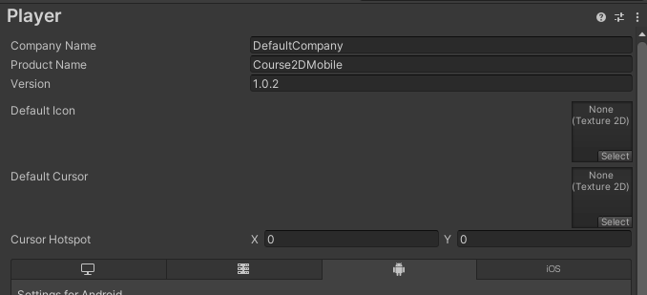
Player Setting
公司名稱
產品名稱
版本
Icon

Slide 11
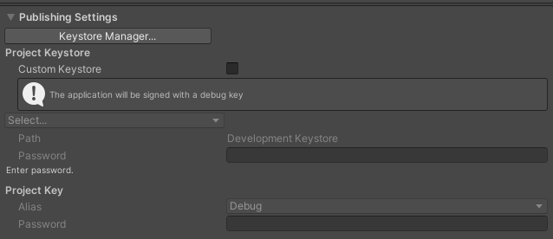
Player Setting (Publishing Setting)
Keystore：用來讓Google了解這是由同一個公司(個人)所提供的apk。你必須建立自己的keystore並保存。

Slide 12
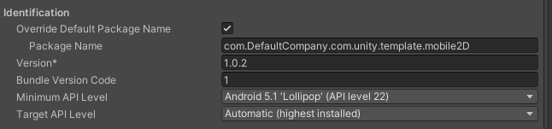
Player Setting (Other Setting)
APK真實ID
版本
真實版本

Slide 13
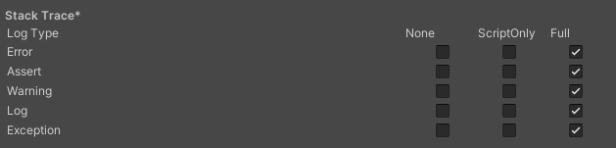
Player Setting (Other Setting)
測試用Debug (正式版本務必全部關閉)

